Slide 1
Δ = b² - 4*a*c

Slide 2
Bevasarlasi lista alma paprika rizs barack

Slide 3
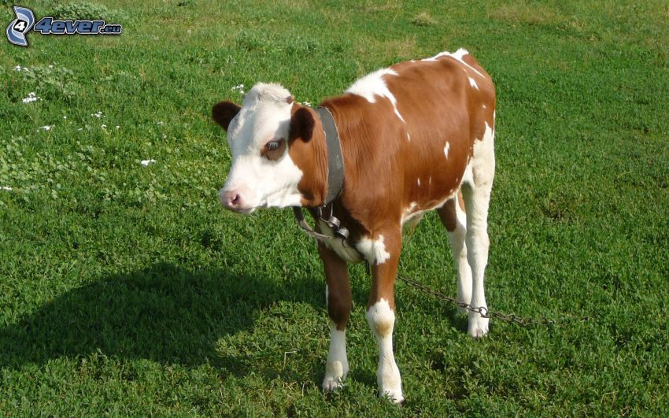
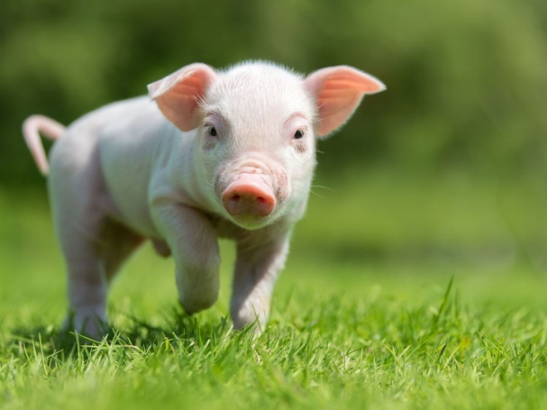
Kedvenc haziallatom

Slide 4
Kedvenc haziallatom

Slide 6
Malac -okos -baratsagos -szobatiszta

Slide 7

Lila

Slide 9
A gőzmozdony müködéséhez sok vizre ( H₂O) van szükség

